Slide 1

Video Temelli Öğretimle Sosyal Beceri Öğretimi
Doç. Dr. Serpil ALPTEKİN

Slide 2
Video Temelli Öğretim
Video modelle öğretimi, öğrencinin modelin yaptığı davranışı gözledikten sonra aynısını ya da benzerini yapmasını sağlayan süreçlerden oluşan bir uygulama olarak tanımlayabiliriz

Slide 3
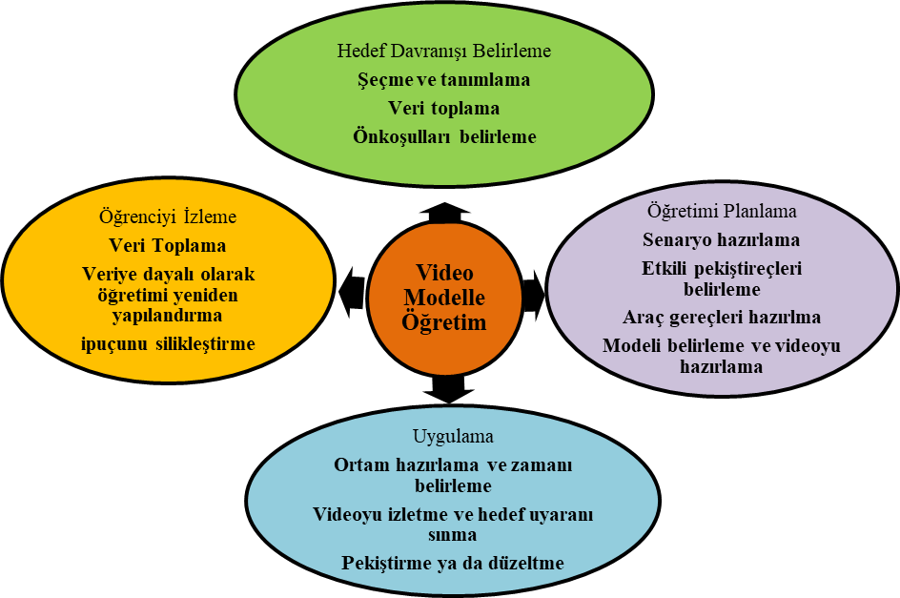
Aşamalar

Slide 4
Hedef Davranışı Belirleme
Bu aşamada
bireyin yaşına ve özelliklerine uygun olarak hedef davranış belirlenir.
hedef davranışın ne olduğu çok iyi tanımlanmalıdır.
başlama düzeyi verileri toplanarak öğrencinin becerinin basamaklarındaki performans düzeyi belirlenir.
öğrencinin video modelle öğretimi kullanabilmesi için gerekli ön koşullara sahip olup olmadığı belirlenir

Slide 5
Öğretimi planlama
Bu aşamada
hedef davranışa ilişkin senaryolar oluşturulur.
yapılan öğretimin etkili olmasını sağlamak için öğrenci için etkili olan pekiştireçler belirlenir.
öğretim sırasında kullanılacak araç gereçler öğretim başlamadan önce hazırlanır.
videolar hazırlanır ve hangi tür modelin kullanılacağına karar verilmelidir

Slide 6
Uygulama
Bu aşamada
ortam düzenlenir
Araç gereçler hazırlanır.
Öğrenciye video izletilir.
İzlediği davranışı prova etmesi istenir.

Slide 7
Öğrenciyi İzleme
Bu aşamada
video modelle öğretimde uygulama devam ederken öğrencideki ilerlemeleri görmek, öğretimin aksayan yönlerini belirlemek, veriye dayalı yeni kararlar vermek için veri toplanır.
hedef davranış belirlenen ölçüt doğrultusunda sergilenmeye başladığında ipucunu silikleştirme çalışmalarına geçilmelidir.

Slide 8

Kaynaklar
Olçay Gül, S. & Vuran, S. (2010). Sosyal becerilerin öğretiminde video model yöntemiyle yürütülen araştırmaların analizi. Kuram ve Uygulamada Eğitim Bilimleri, 10(1), 217-274.
Nikopoulos, C., & Keenan, M. (2004). Effects of video modeling on social initiations by children with autism. Journal of Applied Behavior Analysis, 37(1), 93-96. https://doi.org/10.1901/jaba.2004.37-93
Nikopoulos, C. (2007). Using video modeling to teach complex social sequences to children with autism. Journal of Autism Developmental Disorders, 37, 678-693. 10.1007/s10803-006-0195-x
Genç Tosun, D. (2020). Video modelle öğretim. E. Ünlü (Ed.), Otizmde etkili uygulamalar (ss. 85-117).Vize Akademik.

